Slide 1

物件導向期末專題
跳棋
組員:黃允、藍元懋、施旭嶸

Slide 2
Content
P3.程式項目概述
P6.當前系統設計
P8.當前進度
P13.UML設計
P16.組員分工
P17.文獻引用
目錄

Slide 3

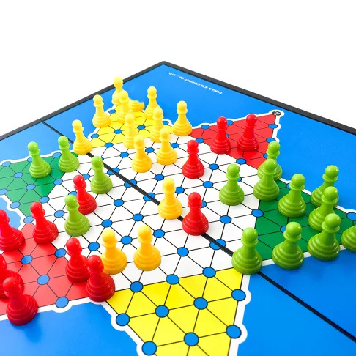
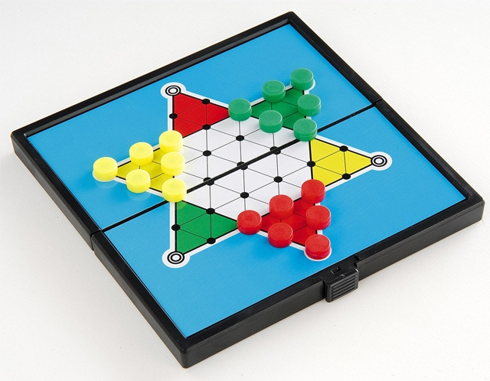
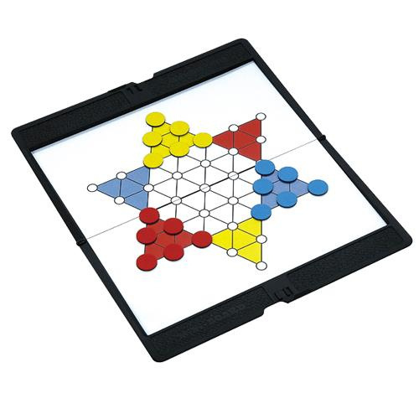
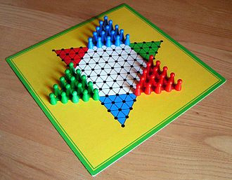
項目概述
開發動機:
中國跳棋規則簡單（無吃子、無強制跳躍），適合初學物件導向設計，可聚焦類封裝（棋子、棋盤）與路徑搜尋演算法。
六角棋盤結構清晰，易於實現基礎移動與勝利判定，同時支援擴展圖形介面，兼具趣味性與技術實踐價值。

Slide 4
遊戲玩法
跳棋的棋盤有6個角，可供3人進行遊戲，每個人把各自同顏色的棋子擺滿一個角，按照規則輪流走棋，以最早旗子全部抵達並擺滿對角為優勝。對局將棋子互相間隔一個角擺放以平均分布。
每方棋子6枚，擺成等邊三角形。

Slide 5
行棋規則
每人在自己的回合內，可以移動一枚棋子，棋子只能落在未被占據的位置。棋子的走法分為平移和跳躍2種。
平移是基本的走法，一個棋子可以向周圍相鄰的6個位置中的一個進行移動。平移的移動步數固定為一格，因此效率較低。
跳躍是主要的走法，一個棋子可以跳過另一枚棋子，如此每次走棋至少會行走2格。自己棋子A的同一直線的連線上有另一枚棋子B（B不限屬於哪一方），那麼A能以B為中心，通過鏡像方式移動到直線的另一邊，但前提是A的行進路線中沒有B以外的棋子阻擋。使得A跳過B後，和B的距離保持不變。
如果A和B相鄰，那麼A跳躍一次就是前進了2格，如果A和B中間空一格，那麼A跳躍一次就是前進了4格，以此類推。在自己走棋的那一次移動，如果在已跳躍了一次後，此棋子又可進行另一次跳躍，那麼跳躍可以連續進行，直至跳無可跳為止，或者玩家也可選其中任意一處停下。

Slide 6
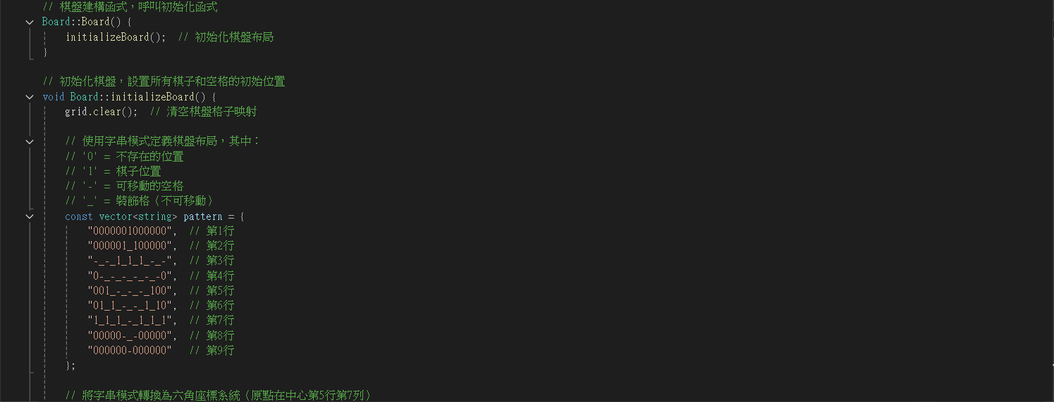

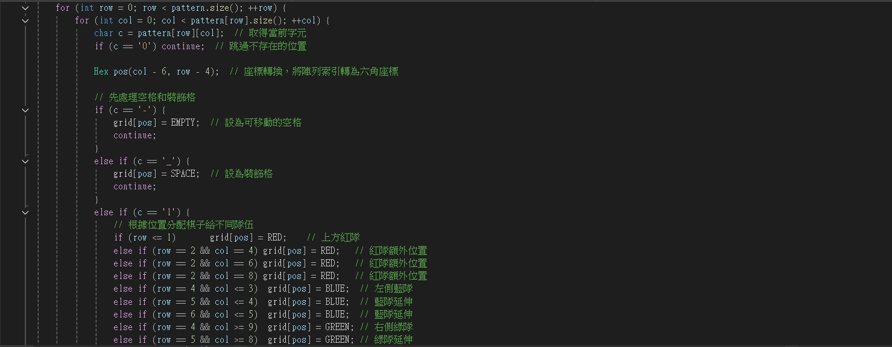
上半部分是棋盤的草稿
下半部分用座標系統，將草稿轉換成棋盤

Slide 7

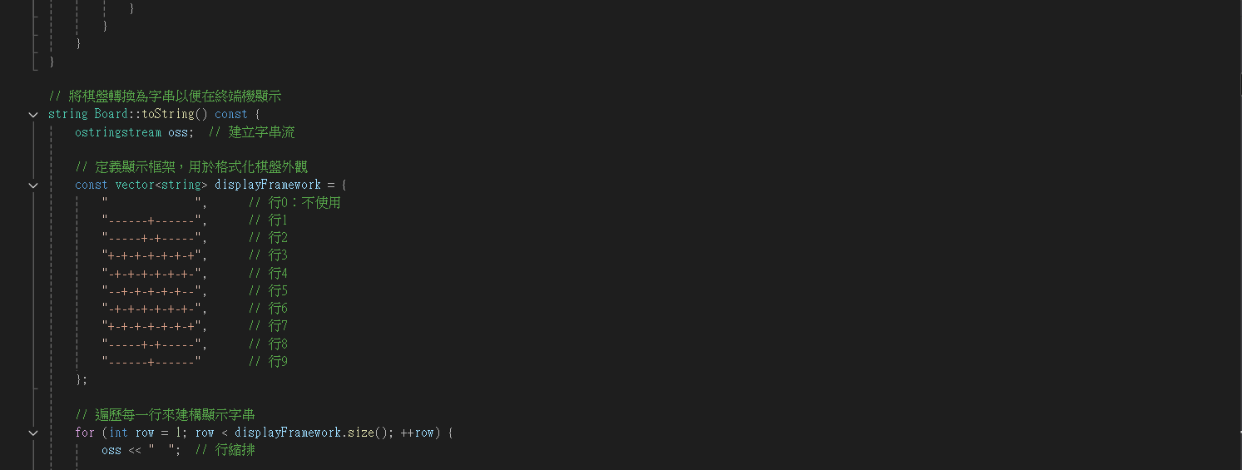
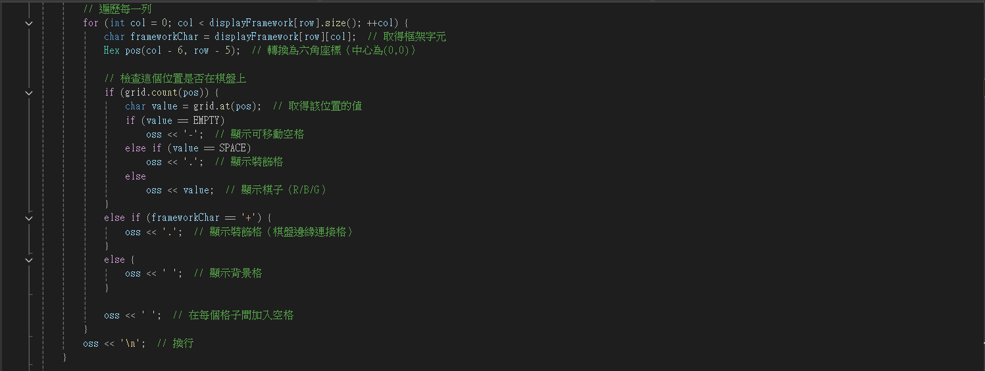
接續上圖，將草稿轉換並輸出

Slide 8
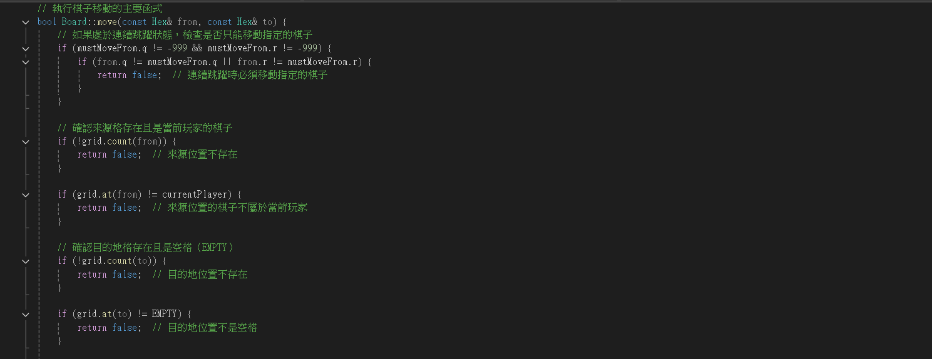
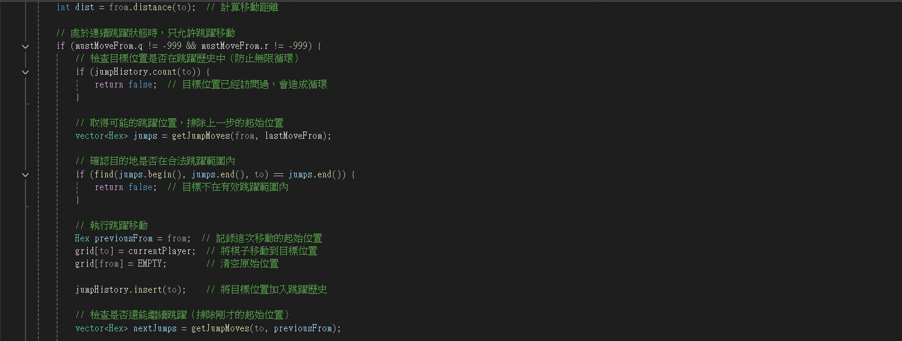
這是移動邏輯，這一段是判斷能否移動
包括基本的單步移動和跳躍移動

Slide 9
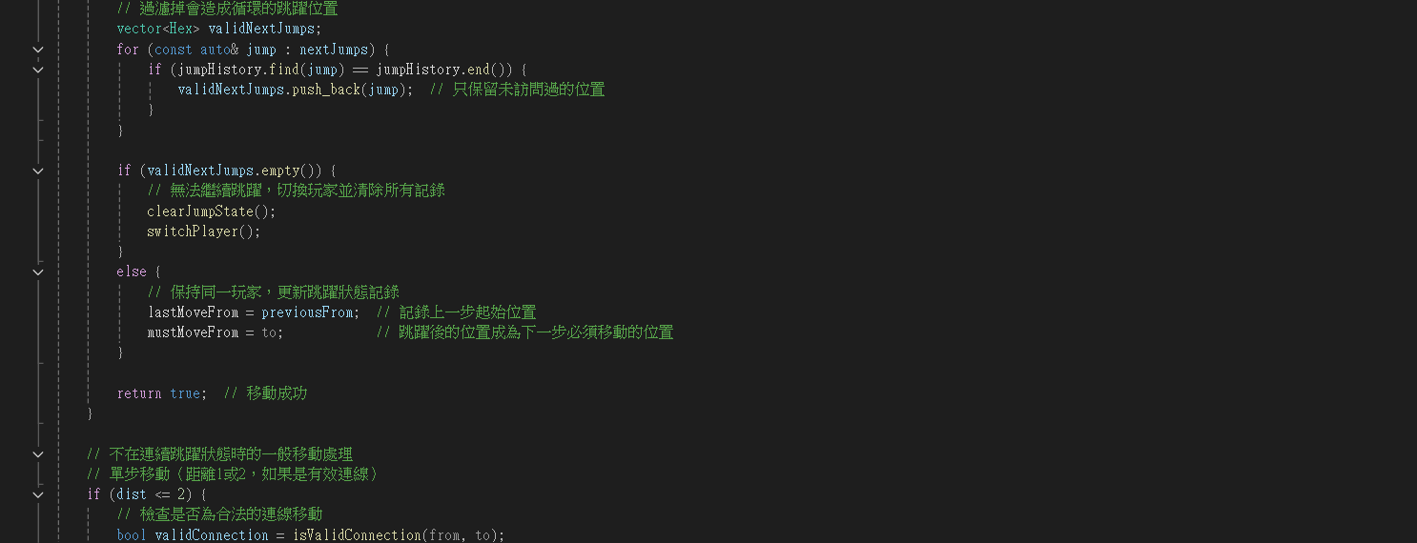
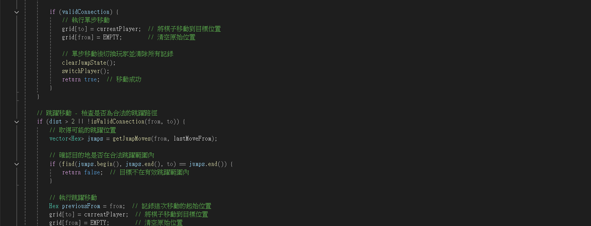
這段是跳躍移動函式和結果的檢查

Slide 10

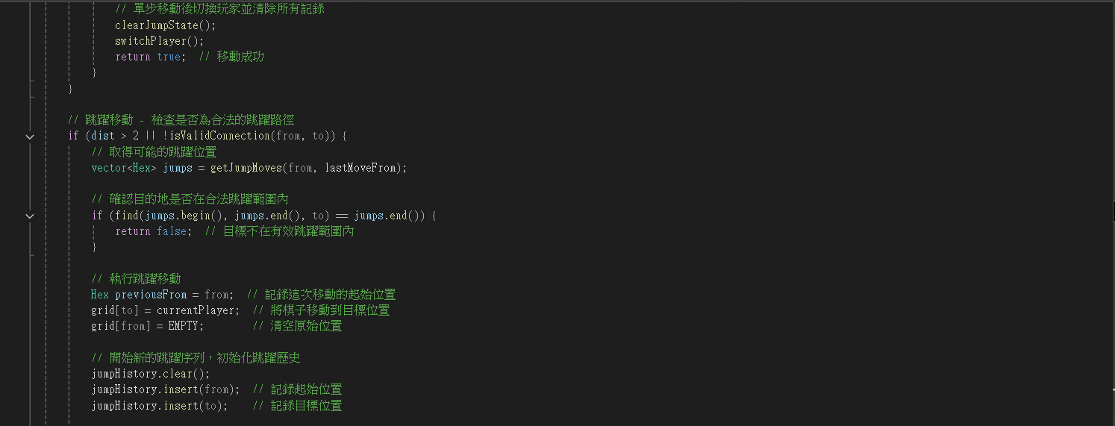
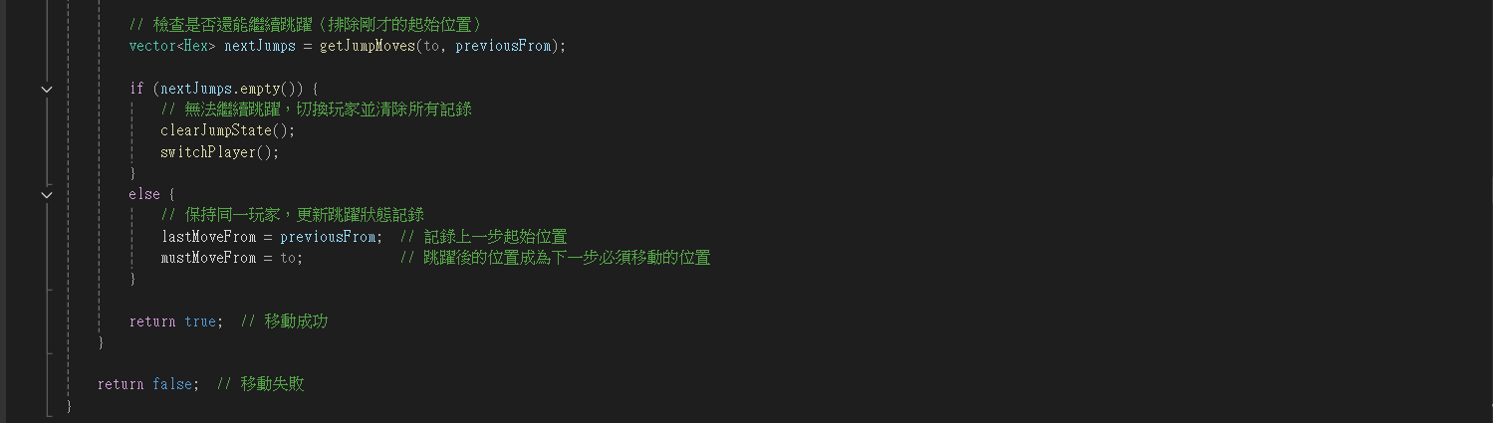
這段也是跳躍移動函式函式和結果的檢查

Slide 11
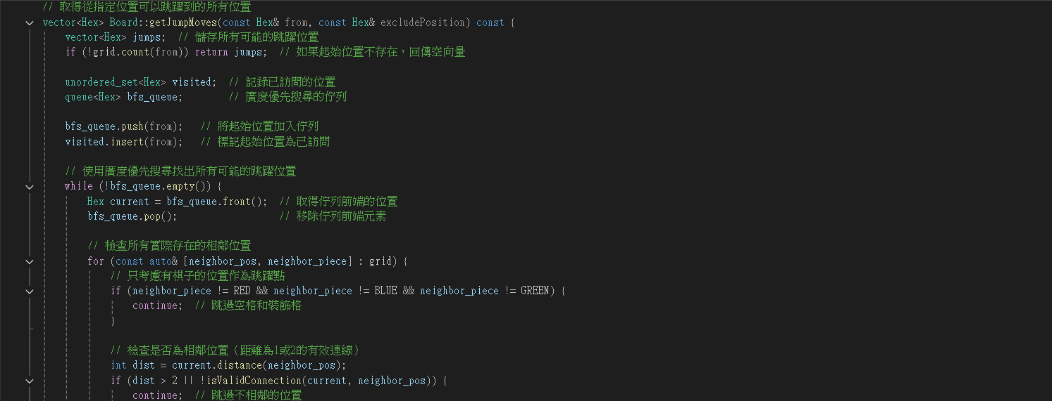
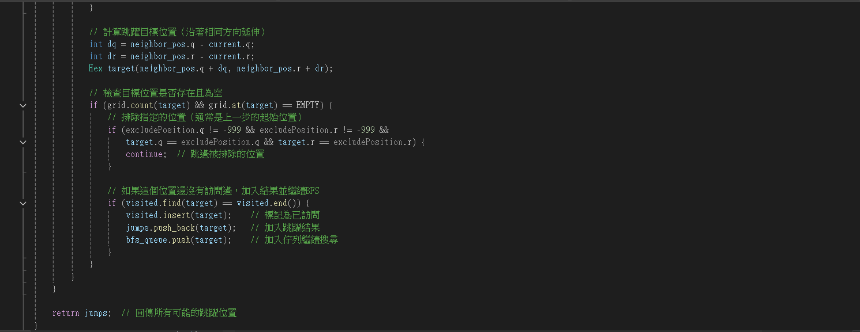
這是跳躍函式

Slide 12
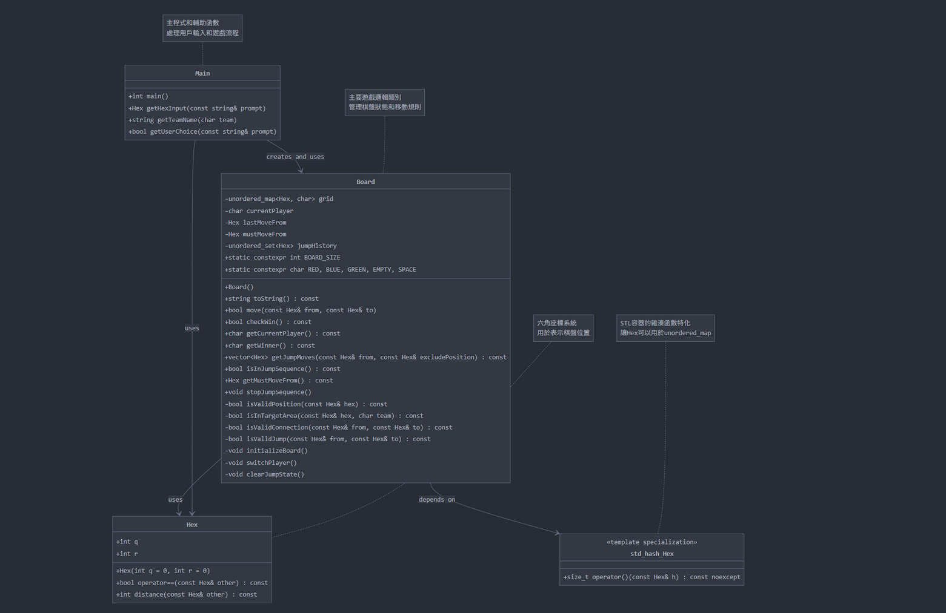
UML介紹 使用mermaid製作
主要類別說明：
1. Hex 結構體
六角座標系統的核心，包含 q 和 r 兩個座標軸
提供座標比較和距離計算功能
是整個遊戲位置表示的基礎
2. Board 類別
遊戲的核心邏輯類別，管理整個棋盤狀態
public：遊戲介面函數，如移動棋子、檢查勝利等
private：內部遊戲邏輯，如驗證移動、初始化棋盤等
使用 unordered_map<Hex, char> 來儲存棋盤狀態
3. Main 類別
包含主程式和輔助函數
處理用戶輸入、遊戲流程控制和介面顯示
與 Board 類別互動來執行遊戲
4. std::hash<Hex> 特化
STL 容器的雜湊函數特化
讓 Hex 結構體可以作為 unordered_map 和 unordered_set 的鍵值

Slide 13
物件導向觀念應用
類別（Class）
使用 class 定義了一個自訂的類別（例如：Board 類別），封裝了棋盤的所有資料與行為。代表真實世界中的「棋盤」物件。
封裝（Encapsulation）
把棋盤的資料（例如 grid, currentPlayer, mustMoveFrom）和操作資料的方法（如 initializeBoard, move, toString）包裝在同一個類別中。
多型（Polymorphism）
運算子多載屬於靜態多型的一種operator== 為多型的應用
嘉里基金。「Fintech 的發展：後危機時代的新模範？作者： Douglas W. Arner，Janos Nathan Barberis，Ross P. Buckley :: SSRN。」
社會科學研究網，2015 年 10 月 1 日，papers.ssrn.com/sol3/papers.cfm?abstract_id=2676553。存取於 2021 年 4 月 5 日。

Slide 14
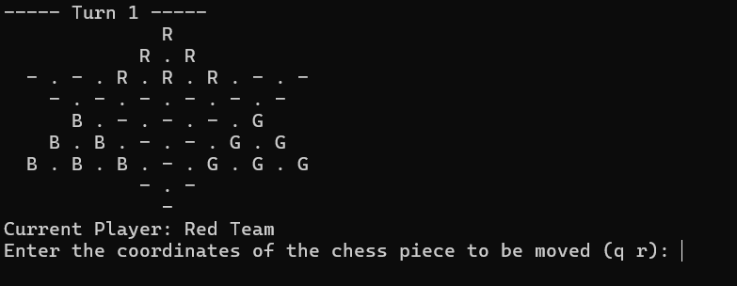
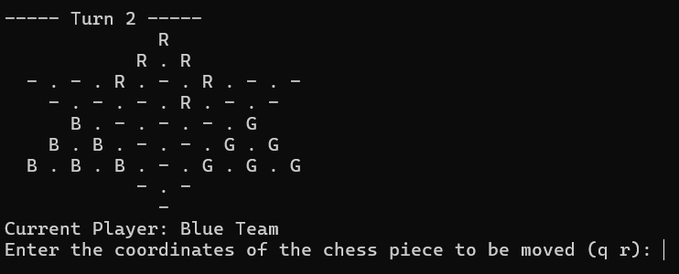
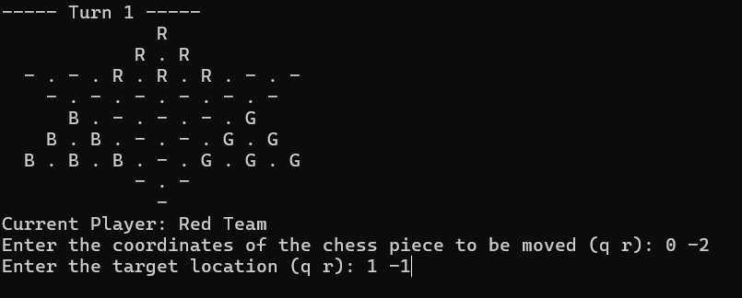
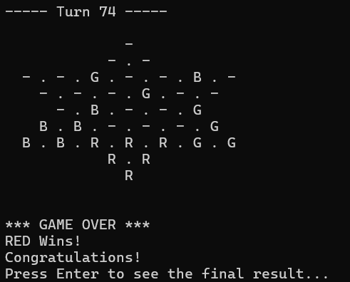
運行畫面截圖
嘉里基金。「Fintech 的發展：後危機時代的新模範？作者： Douglas W. Arner，Janos Nathan Barberis，Ross P. Buckley :: SSRN。」
社會科學研究網，2015 年 10 月 1 日，papers.ssrn.com/sol3/papers.cfm?abstract_id=2676553。存取於 2021 年 4 月 5 日。

Slide 15
組員分工
黃允 : 程式設計，上台報告
施旭嶸 : 程式偵錯
藍元懋 : 簡報製作，GitHub ，UML
1838 年
2013 年
首次推出了電報。
首次推出 Google Pay，隨後於 2014 年推出 Apple Pay。
嘉里基金。「Fintech 的發展：後危機時代的新模範？作者： Douglas W. Arner，Janos Nathan Barberis，Ross P. Buckley :: SSRN。」
社會科學研究網，2015 年 10 月 1 日，papers.ssrn.com/sol3/papers.cfm?abstract_id=2676553。存取於 2021 年 4 月 5 日。

Slide 16
將棋子的數量增加
將棋盤更改為正規大小
開放和AI決鬥功能
開放2,4,6人遊玩模式
可以擴充的功能

Slide 17
文獻引用
1838 年
2013 年
中國跳棋-維基百科
首次推出了電報。
發行第一代比特幣。
首次推出 Google Pay，隨後於 2014 年推出 Apple Pay。
嘉里基金。「Fintech 的發展：後危機時代的新模範？作者： Douglas W. Arner，Janos Nathan Barberis，Ross P. Buckley :: SSRN。」
社會科學研究網，2015 年 10 月 1 日，papers.ssrn.com/sol3/papers.cfm?abstract_id=2676553。存取於 2021 年 4 月 5 日。

